Slide 1

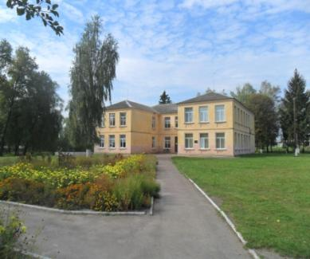
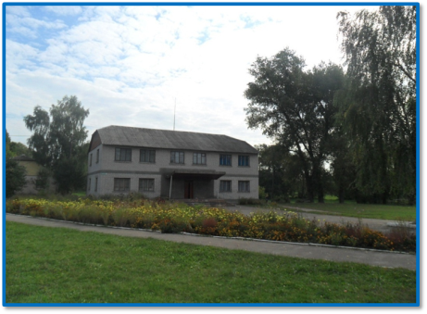
Міністерство освіти і науки України
Відділ освіти Черняхівської районної державної адміністрації
Житомирської області
Троковицький природничо – екологічний ліцей
Презентація впровадження моделі превентивної освіти в Троковицькому природничо-екологічному ліцеї
Корпус №1 Корпус № 2
13

Slide 2
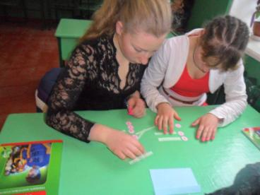
Превентивне виховання — це система підготовчих та профілактичних дій педагогів, спрямованих на запобігання формуванню в учнів негативних звичок, рис характеру, проявам асоціальної поведінки підлітків та організацію належного догляду за діяльністю школярів.
Мета превентивного виховання: підвищити рівень обізнаності з проблематики ВІЛ/СНІД; ознайомитися з сучасними профілактичними програмами; навчитися сучасних технологій профілактичної роботи в ліцеї

Slide 3
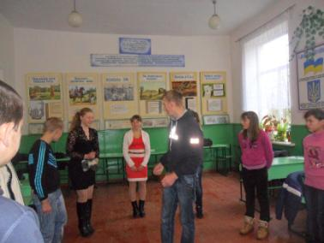
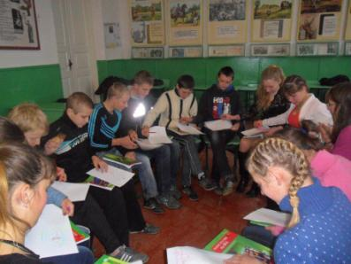
Головні завдання програми :
формування правового світогляду підлітків, попередження правопорушень серед учнів; набуття учнями знань, умінь і навичок реалізації здорового способу життя та попередження вживання наркотичних речовин, алкоголю, тютюнопаління; формування навичок відповідальної поведінки учнів; попередження випадків дитячого травматизму; підвищення обізнаності учнів щодо проблеми ВІЛ/СНІДу; набуття необхідних умінь і навичок безпечної поведінки; виховання толерантного ставлення учня до оточуючих

Slide 4
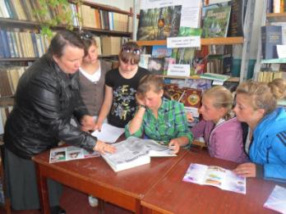
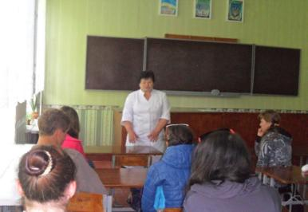
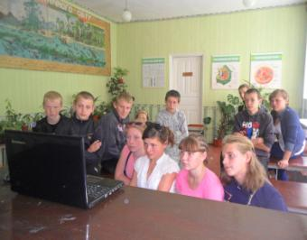
Учасники програми:
Процес упровадження та реалізації програми проходить за участю всіх учасників навчально-виховного процесу: адміністрації; учителів; учнів; класних керівників; медичного працівника; представників громадськості; батьківського комітету; бібліотекаря.

Slide 5
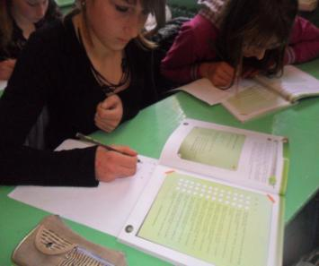
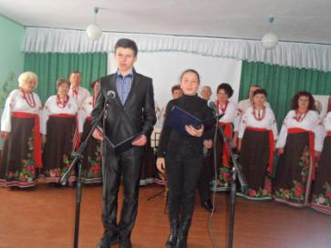
Найефективнішими формами
та методами роботи є:
години спілкування; тренінги; «круглі столи»; спільні з батьками заходи; консультаційні пункти; діяльність органів учнівського самоврядування; інтелектуальні та розвивальні
ігри; гуртки за інтересами; конференції, диспути,
дискусії; дні відкритих дверей; уроки;
відеолекторії; батьківські збори; фестивалі
соціальної реклами; моніторинг; просвітницькі
акції; шкільні газети.

Slide 6
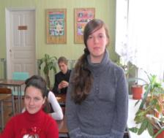
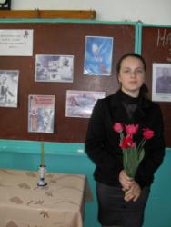
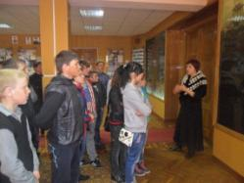
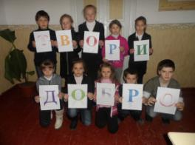
Особистісно орієнтований підхід у системі превентивної педагогіки
Позаурочна та позакласна діяльність
Учнівське самоврядування
Позашкільна освіта
Навчально-виховний процес
Реалізація превентивного виховання в ліцеї

Slide 7
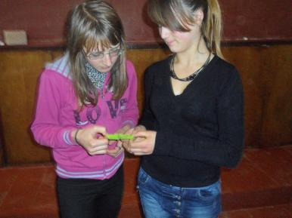
Очікувані результати
Дотримання програми превентивного виховання сприятиме:
активізації діяльності педагогічних працівників у дослідженні і вирішенні проблем превентивного виховання;
залученню медичних, соціальних та правоохоронних закладів до вирішення проблем попередження правопорушень і злочинності, координації зусиль суб'єктів превентивної діяльності;
посиленню тенденції до попередження вживання наркотиків, алкоголю, тютюну, ВІЛ – інфікованості;
формуванню у молодого покоління
здорового способу життя;
створення здорового мікроклімату для
виховання здорової особистості.

Slide 8
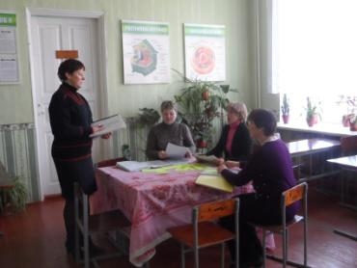
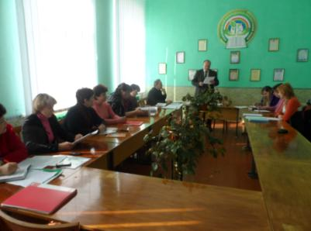
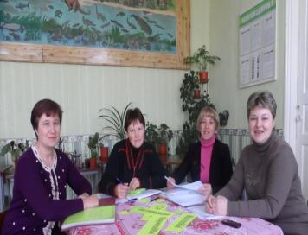
Одним з пріорітетних завдань педагогічного колективу навчального закладу є формування в учнів усвідомленої потреби вести здоровий спосіб життя
Педагоги ліцею активно співпрацюють один з одним щодо організації превентивного навчання у закладі

Slide 9
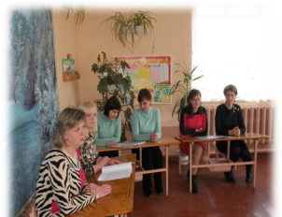
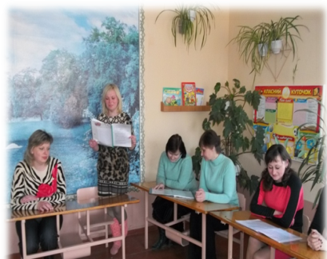
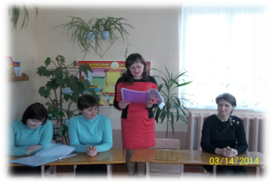
Педагоги закладають основи духовності, естетичної та моральної культури в процес виховання дітей
Троковицький природничо-екологічний ліцей – це навчальний заклад, в якому велика увага приділяється налагодженню партнерських стосунків між початковою ланкою та ДНЗ стосовно превентивного виховання

Slide 10
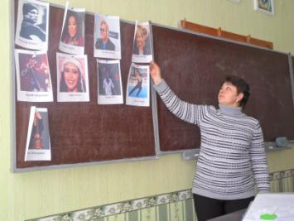
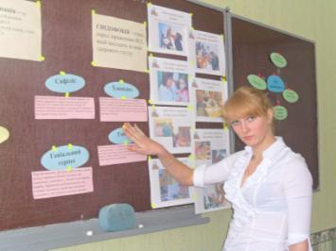
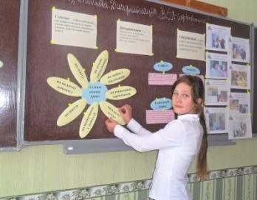
1 грудня – всесвітній день боротьби зі СНІДом
В ліцеї кожного року 1 грудня проводяться відкриті уроки з основ здоров’я по темі “ВІЛ – СНІД. Шляхи передачі. Дискримінація ВІЛ-позитивних людей”

Slide 11
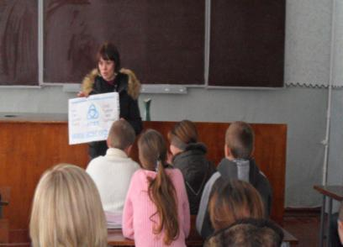
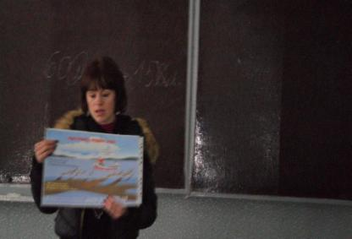
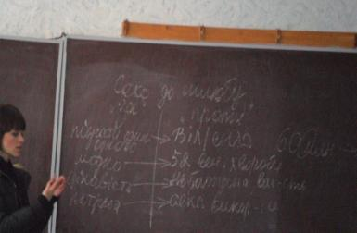
Захоплююча зустріч з представником центру СНІДу
Тетяна Малашевич провела лекцію стосовно профілактики ВІЛ-інфікування

Slide 12
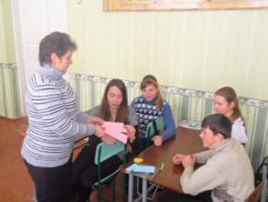
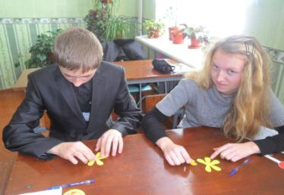
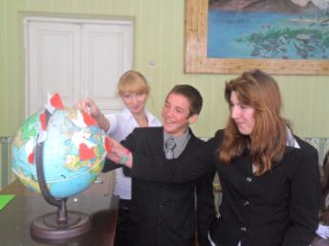
Вміння продовжити життя – це насамперед вміння не вкорочувати його
Наше завдання навчити учнів бути здоровими та уникати небезпечних ситуацій, а також бути толерантними з людьми, які ВІЛ-позитивні

Slide 13
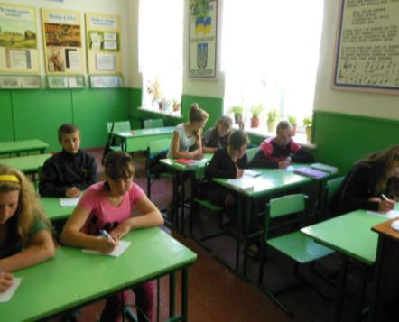
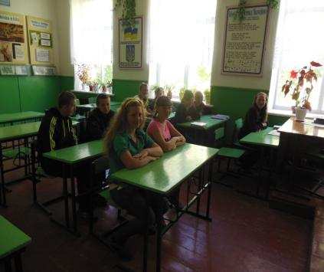
Щоб змінити людей, їх треба любити.
Вплив на них пропорційний любові до них.
І.Песталоцці
З метою формування навичок здорового способу життя проведений
урок-семінар
“Життя дається тільки раз”

Slide 14
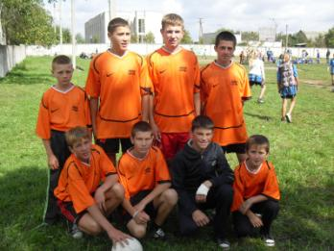
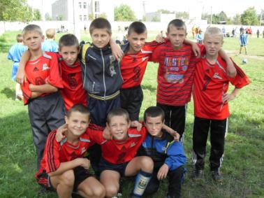
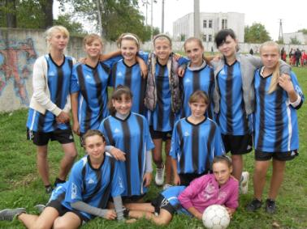
З цією метою залучаємо учнів ліцею до занять фізичної культури та спорту
Наш заклад здійснює профілактику негативних проявів поведінки дітей та учнівської молоді , допомагає їм виробити імунітет до негативних впливів соціального середовища.

Slide 15
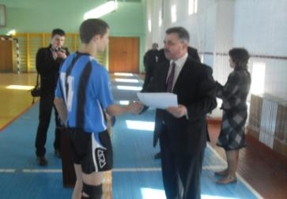
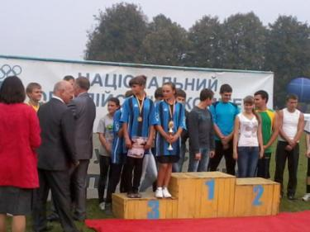
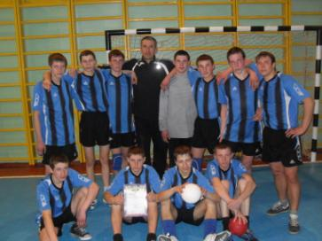
В здоровому тілі – здоровий дух
Спортсмени ліцею неодноразові переможці районних та обласних змагань

Slide 16
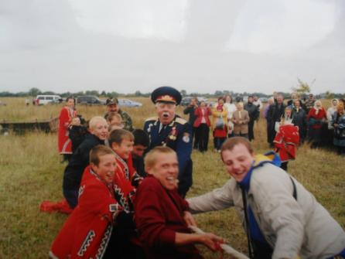
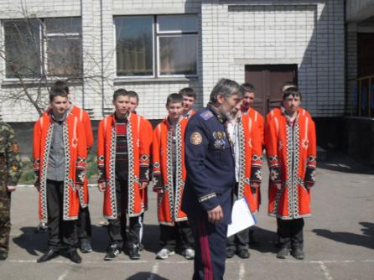
« … готові боротися до загину за волю, віру, честь і славу України»
(з кодексу лицарської звитяги козаків)
З метою виховання патріотизму та формування здорового способу життя на базі Троковицького природничо-екологічного ліцею традиційно, на свято Покрови, відбуваються «Козацькі забави»

Slide 17
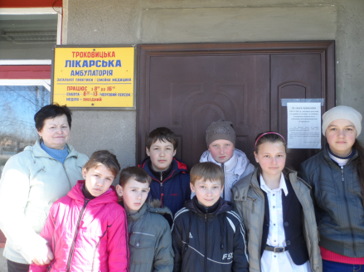
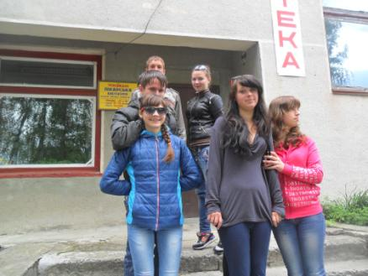
Медсестра ліцею Муравіцька Н. І. з школярами
«Без здоров'я і мудрість незавидна, і мистецтво бліде, і сила в’яне, і багатство без користі, і слово безсиле»
Медичною сестрою та психологом ліцею, медпрацівниками Троковицької амбулаторії здійснюється неперервний медичний контроль, психолого-педагогічні спостереження за станом здоров'я, психічного та фізичного розвитку учнів, вчителів, санітарно-гігієнічне виховання, просвітницька робота з учнями, батьками, молоддю села щодо здорового способу життя

Slide 18
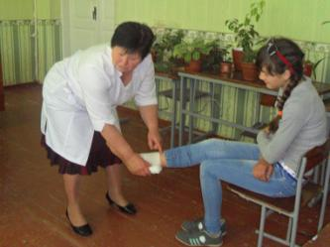
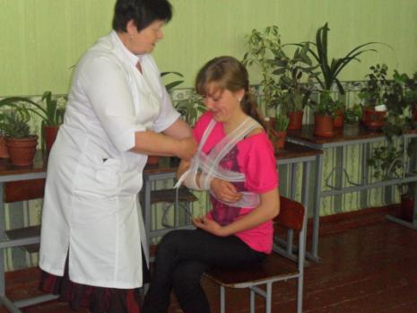
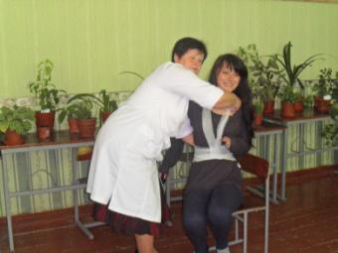
Навчись сам – допоможи іншому
На заняттях, які проводить медична сестра ліцею учні навчаються надавати домедичну допомогу

Slide 19
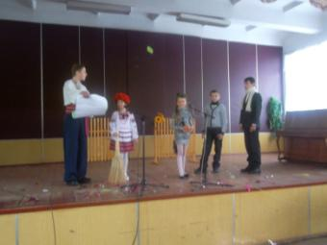
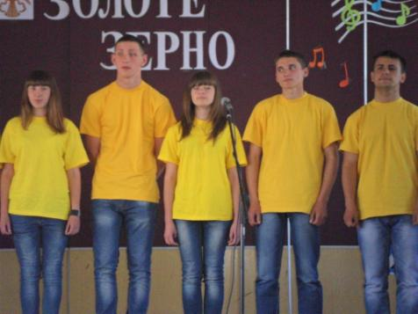
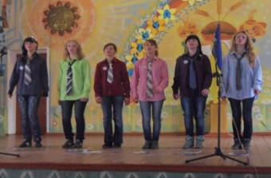
Підростаюче покоління живе, діє, формується в умовах соціального середовища і переймається його проблемами.
В Троковицькому ліцею створено агітбригаду «Рух», учасники якої активно пропагують здоровий спосіб життя

Slide 20
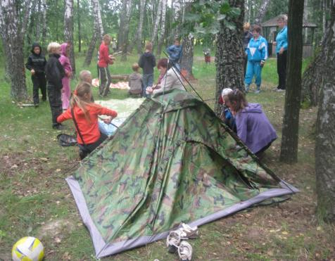
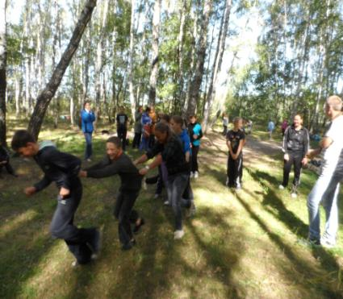
Лише в гармонії з природою ми можемо говорити про цілковите здоров’я
День здоров’я – це день спілкування з природою, яка є джерелом натхнення й зародження творчих задумів, формує в учнів вербальні, логічні, абстрактні, аналітичні вміння, а також вміння спілкуватися один з одним

Slide 21

Діти – дітям
В організації процесу самоврядування «САД» чільне місце займає програма з профілактики правопорушень, тютюнопаління, наркоманії та СНІДу.

Slide 22



Думай гарно , і думки твої визріють гарними вчинками
Учні-волонтери старщих класів проводять годину-спілкування з учнями початкової ланки стосовно ВІЛ інфікування та пояснюють правила профілактики даної хвороби

Slide 23



Хвала слову «Треба »
Під час проведення тренінгу “Захисти себе від ВІЛ” учні мають змогу отримати відповіді з питань: раціональне харчування, профілактика захворювань, репродуктивне здоров’я, профілактика вживання алкоголю, тютюну, наркотичних речовин

Slide 24



О перший крок… як важко буде –
На поміч друзів позови:
І святом стане тоді будень, і ти не схилиш голови
Підготовка фасилітаторів за курсом
“ Маршрут безпеки”

Slide 25



Лише зрозумівши природу, людина зрозуміє саму себе.
Р. Едберт
Незабутні враження отримали ліцеїсти від навколишньої краси урочища “Кип'яче”
В ліцеї практикуються різні форми профілактики шкідливих звичок. Серед них екологічні експедиції, тематичні екскурсії, екологічний моніторинг

Slide 26



Більшість екскурсій мають історико – краєзнавче спрямування, що сприяє формуванню у свідомості дитини цілісного образу навколишнього середовища.
Ботанічний сад, м. Київ.
Музей архітектури та побуту під відкритим небом, м.Київ.

Slide 27



А ще життя прекрасне тим, що можна подорожувати …
Дивовижні пейзажі, екзотичні рослини, античні скульптури, водойми, каскади, фонтани, камінні гроти - все це побачили Троковицькі ліцеїсти, відвідавши
Національний дендрологічний парк «СОФІЇВКА».

Slide 28


Не дай душі байдикувати! Щоб гнати марнослів’я пріч,
Душа повинна працювати і день, і ніч, і день, і ніч!
М. Заболоцький
Естетичні цінності тісно пов’язані з процесом соціалізації.
Троковчани є активними відвідувачами Житомирського драматичного театру ім. І. Кочерги.
В цьому нам допомагає колишній директор ліцею В.А. Рудик

Slide 29



Цікаво та змістовно спланований педагогами літній відпочинок дітей
В канікулярний час діти не лише оздоровлюються в пришкільному таборі, а й розширюють свій кругозір в подорожах та екскурсіях.

Slide 30


«Життєві уроки» сприяють формуванню у ліцеїстів імунітету до асоціальних впливів довкілля
Під час виховної години «Людина поміж людей » учні переглядають відеофільм “ Каяття ВІЛ-позитивної людини ”

Slide 31



Борімося з вірусами, а не з людьми
Учні старших класів агітують за здоровий спосіб життя:
«Коли, до 18 років, не навчишся керувати собою, - може статися так, що не навчишся цього ніколи…»

Slide 32


Адміністрація ліцею тісно співпрацює з органами виконавчої влади, з батьками, громадськістю з питань охорони дитинства та реалізації прав учнів на захист від будь-яких форм фізичного та психологічного насилля, знайти кращі способи розкриття потенціалу в дітях, їхніх сім’ях і всіх членах громади.
Саме школа є ініціатором змін у місцевих громадах, залучаючи мешканців до процесів прийняття рішень щодо майбутнього цих громад

Slide 33
45

